Slide 1





A BALATON RÉSZVÍZGYŰJTŐ - GAZDÁLKODÁSI TERV FELÜLVIZSGÁLATA
Az Országos Vízügyi Főigazgatóság ÉS A közép dunántúli vízügyi igazgatóság SZAKMAI FÓRUMA
Felszíni vizek minősége és terhelés csökkentési intézkedések a Balaton részvízgyűjtőn
Clement Adrienne (BME)

Slide 2
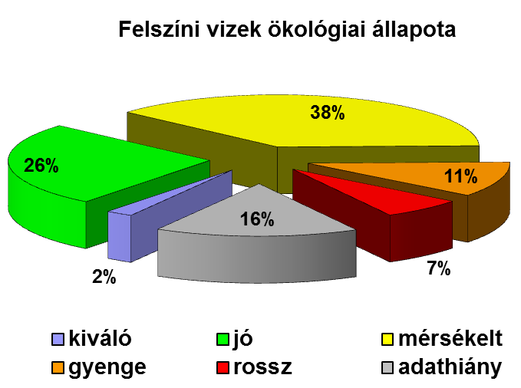
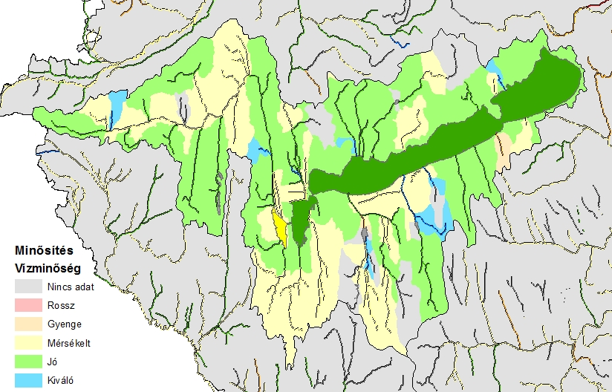
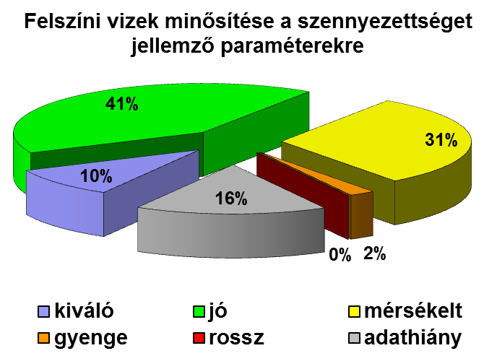
ÖKOLÓGIAI ÁLLAPOT ÉS VÍZMINŐSÉG

Slide 3
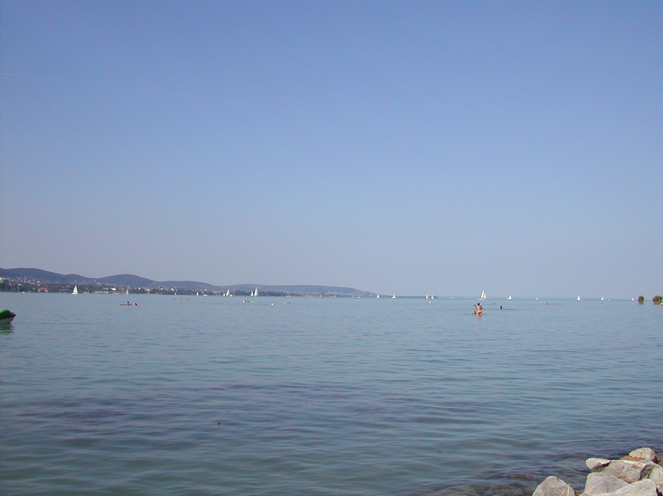
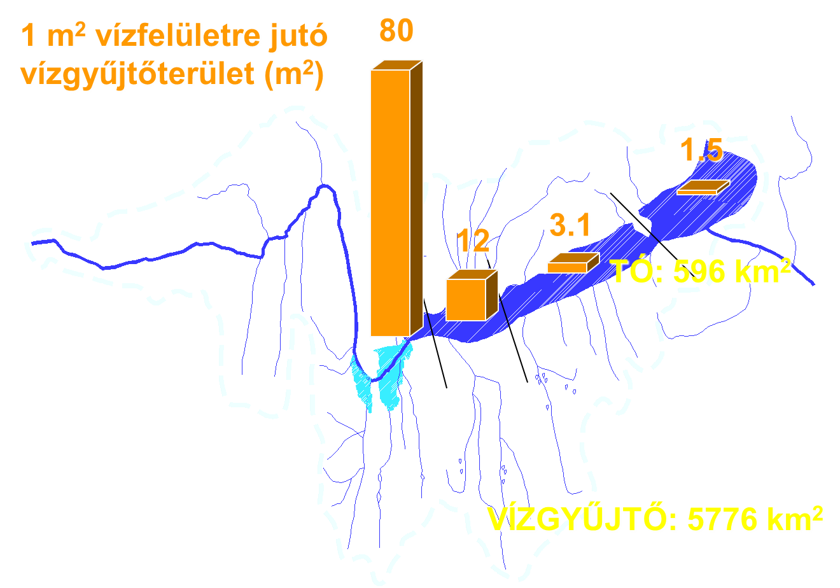
A BALATON VÍZMINŐSÉGÉNEK VÁLTOZÁSA
Hipertróf
Eutróf
Mezotróf
Oligotróf
Beavatkozások előtt
Beavatkozások után

Slide 4
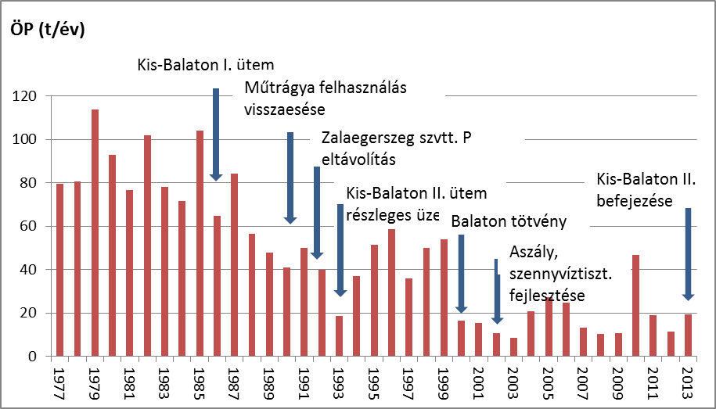
Tápanyagterhelés változása
Zala Összes P anyagáram idősora a torkolatnál (Fenékpuszta, 1977-2013)

Slide 5
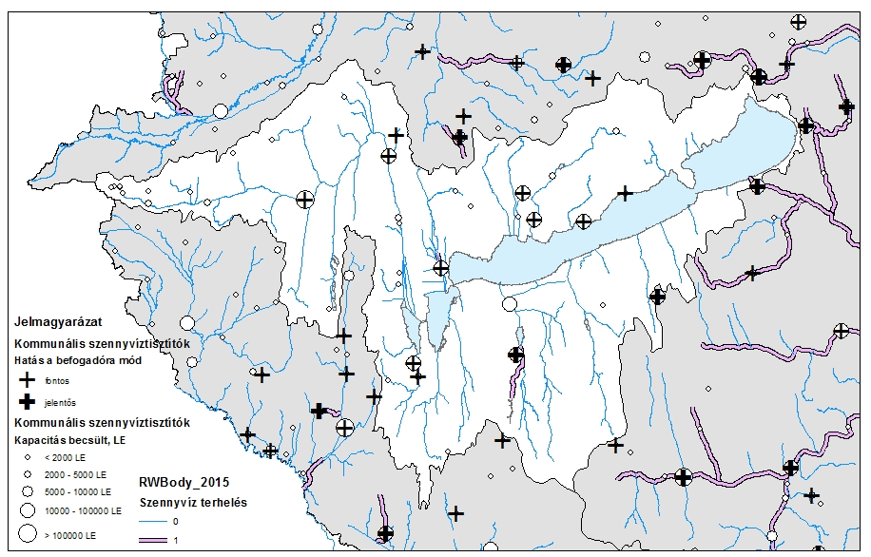
Kommunális Szennyvízbevezetések
Kommunális szennyvíztisztítók
36 db. szennyvízbevezetés a részvízgyűjtőn
Tisztított szennyvíz kivezetések (Siófok – Sió, Balatonlelle – Koppány, Balatonfüred, Balatonfűzfő – Veszprémi-Séd, Balatonfőkajár – Cinca)
Terhelés – hatás elemzés (vízminőségi modell):
  1 jelentős terhelést okozó (+ átvezetések)
  10 fontos terhelés
Alap: szennyvíztelepek bővítése, korszerűsítése
  5 KEOP (2015)
  3 25/2002 kr. szerinti bővítés (2015)
Kieg. alap: P határérték szigorítás (7 telep)

Slide 6
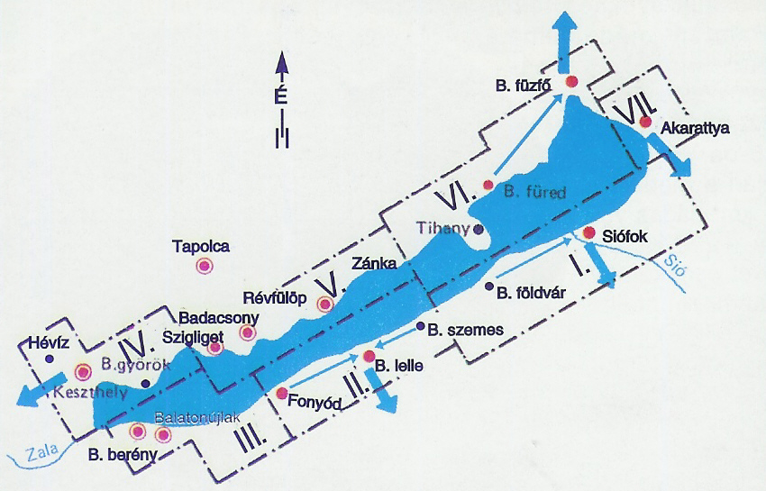
Kommunális Szennyvízbevezetések
SZENNYVÍZTISZTÍTÁS (FOKOZOTT P ELTÁVOLÍTÁS) ÉS A SZENNYVIZEK KIVEZETÉSE A VÍZGYŰJTŐRŐL
Szennyvíz eredetű P terhelés (tonna/év) | 1980-85 | 2002 | 2012 | 2027 (cél)
Közvetlenül a tóba | 30 | 1 | 0,9 | 1,1
Vízfolyásokon keresztül | 45 | 10 | 9,7 | 5,8
Kivezetés a vízgyűjtőről
Fokozott P eltávolítás

Slide 7
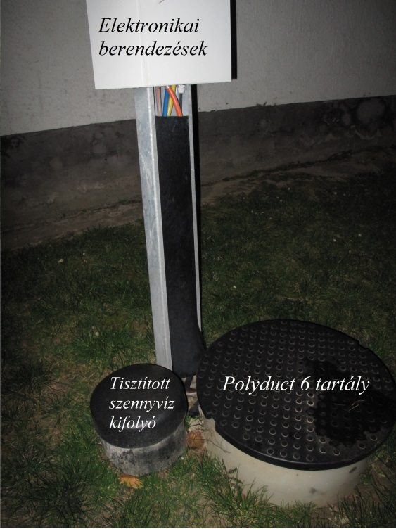
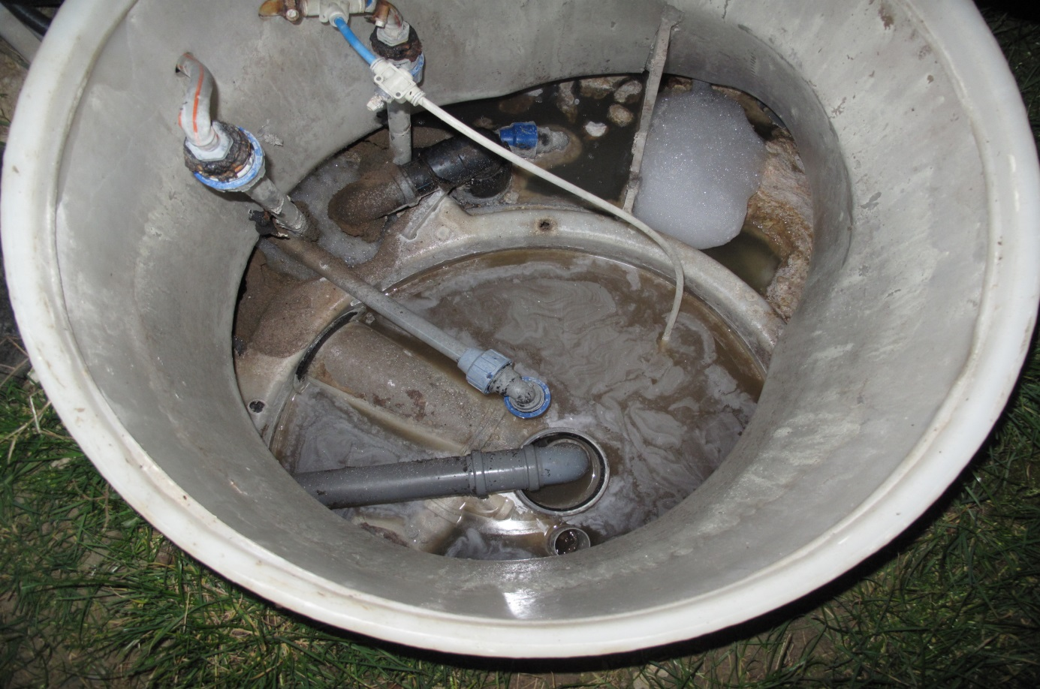
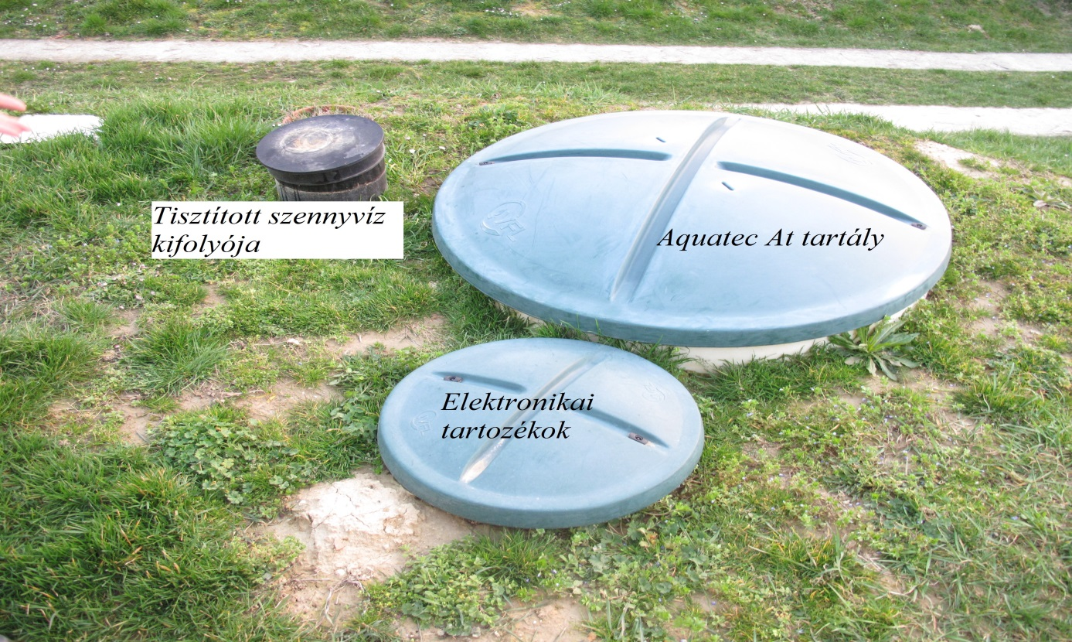
Kistelepülések (< 2000 LE) szennyvízkezelése
Kiemelt üdülőkörzet 180 településből:
136 település a Szennyvíz Programhoz kapcsolódóan 2015-ig;
44 település a NMP-be nem tartozik, ebből:
  11 településen gyűjtőhálózat üzemel,
  5 településen ROP keretében valósul meg a beruházás (Balatonhenye, Köveskál, Mindszentkálla, Monoszló, Szentbékkálla)
  8 településen megvalósult a beruházás a Balatoni Kistelepülések Szennyvízkezelési Programjának keretében (Gétye, Nyim, Óbudavár, Balatoncsicsó, Dióskál, Szentjakabfa, Tagyon, Salföld),
  Hátralévő feladat: 20 db településen - BKSZP (2018)

Slide 8
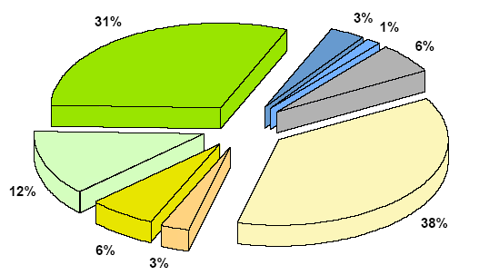
TERÜLETHASZNÁLAT
Zala
Balaton közvetlen

Slide 9
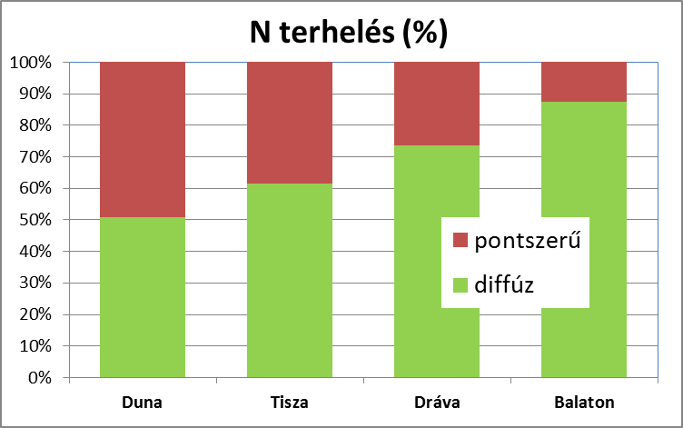
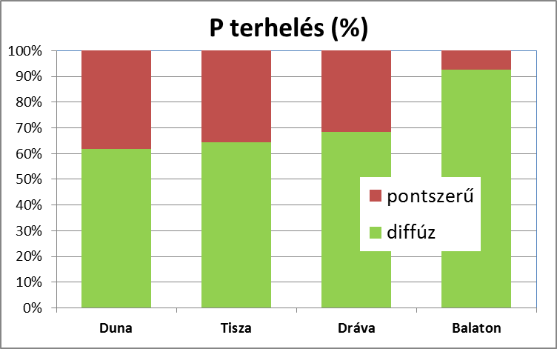
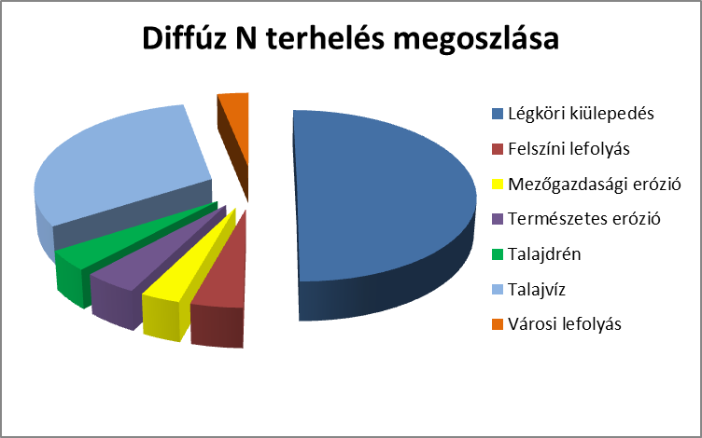
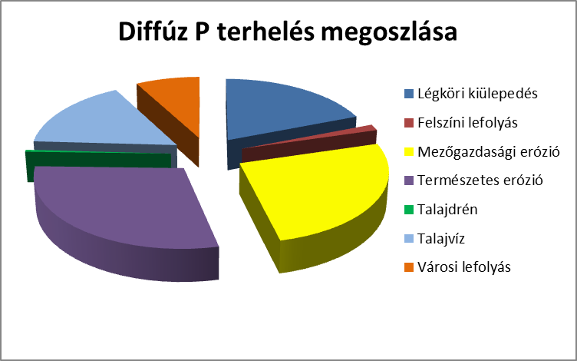
diffúz terhelés: Moneris modell eredményei

Slide 10
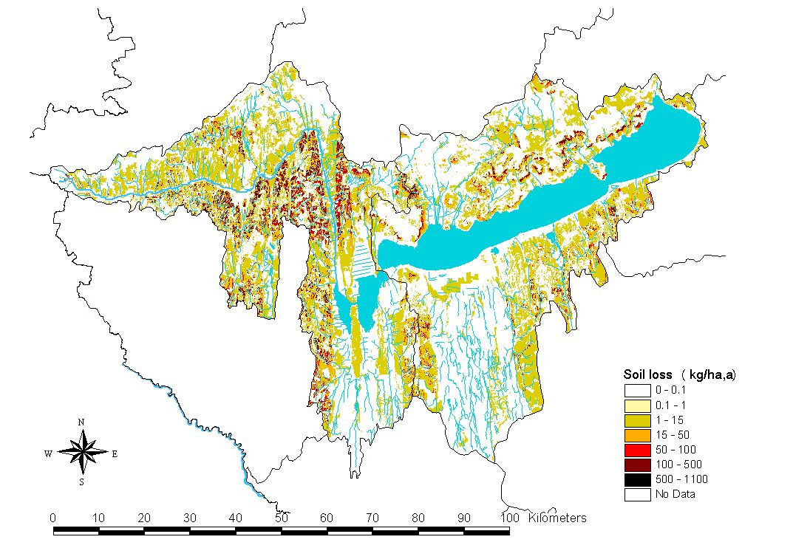
Fokozottan erózió érzékeny terület a vízgyűjtőn: 18 ezer ha

Slide 11
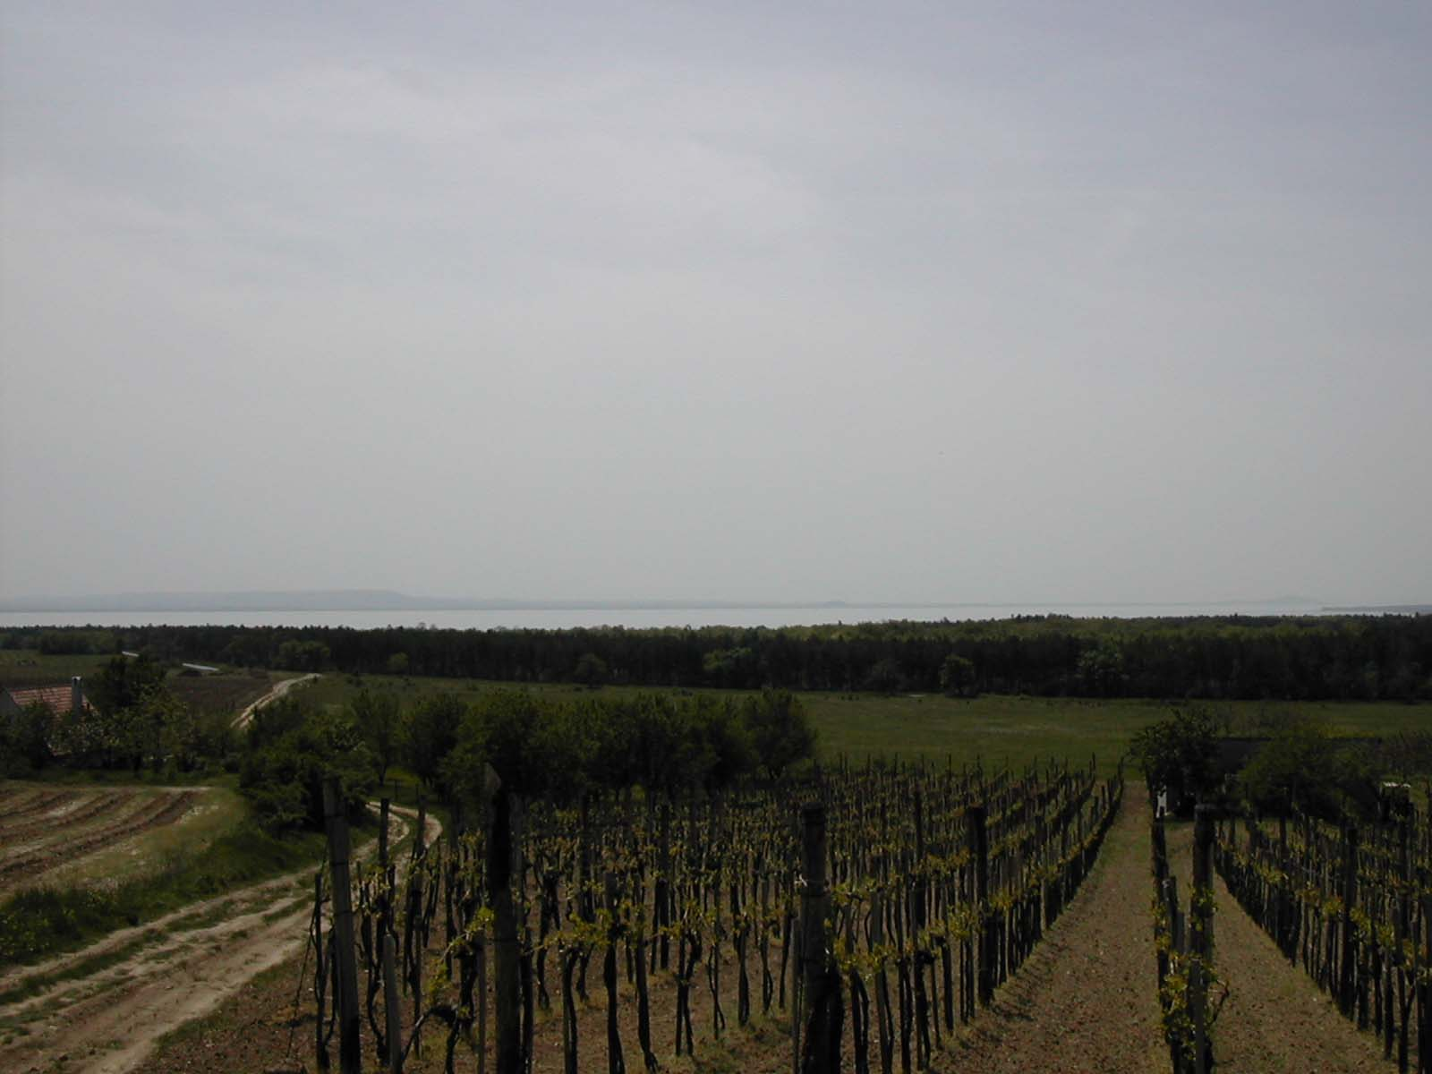
Talajerózió
Az Zalai dombvidéken és az eséssel rendelkező északi és déli vízgyűjtő kisvízfolyásain nagymértékű az erózió a talaj szerkezetének következtében.
A vízgyűjtőn kiemelt szerepe van a szőlő- és bortermelésnek. A jelenleg magánkézben lévő művelt területeken a kedvezőtlen fekvés és nem megfelelő talajvédelmi beavatkozások miatt jelentős az erózió mértéke.
A szőlőtermeléshez kapcsolódó intenzív műtrágya felhasználás az ország többi területeihez hasonló ütemben és mértékben változott, napjainkra a ’80-as évekbeli felhasználáshoz képest 80-90%-os a visszaesés.
Balaton alegység VGT (VKKI, 2010)

Slide 12
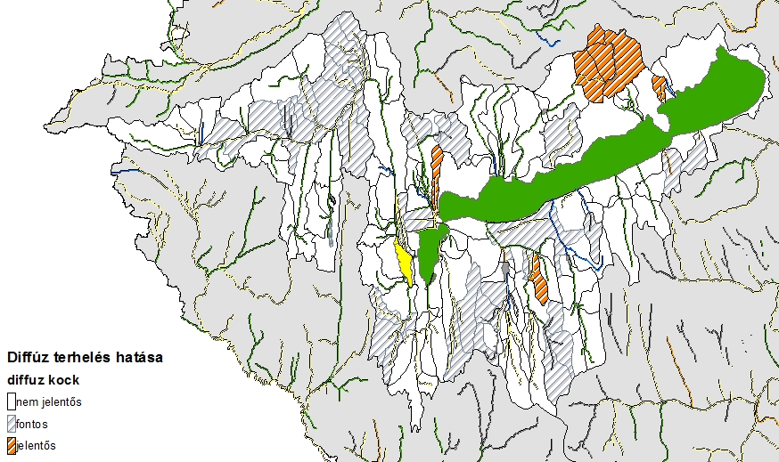
diffúz terhelés csökkentése
Terhelés hatása: 27 víztest vízgyűjtőn (30%)
Intézkedések:
Mezőgazdasági területeken erózióvédelem
Természetes erózió csökkentése
Belterületeken vízvisszatartás, tisztítás
Belvíz visszatartás
Partmenti védősávok
Szabályozás
Támogatások területi prioritása
Jó gyakorlatok

Slide 13
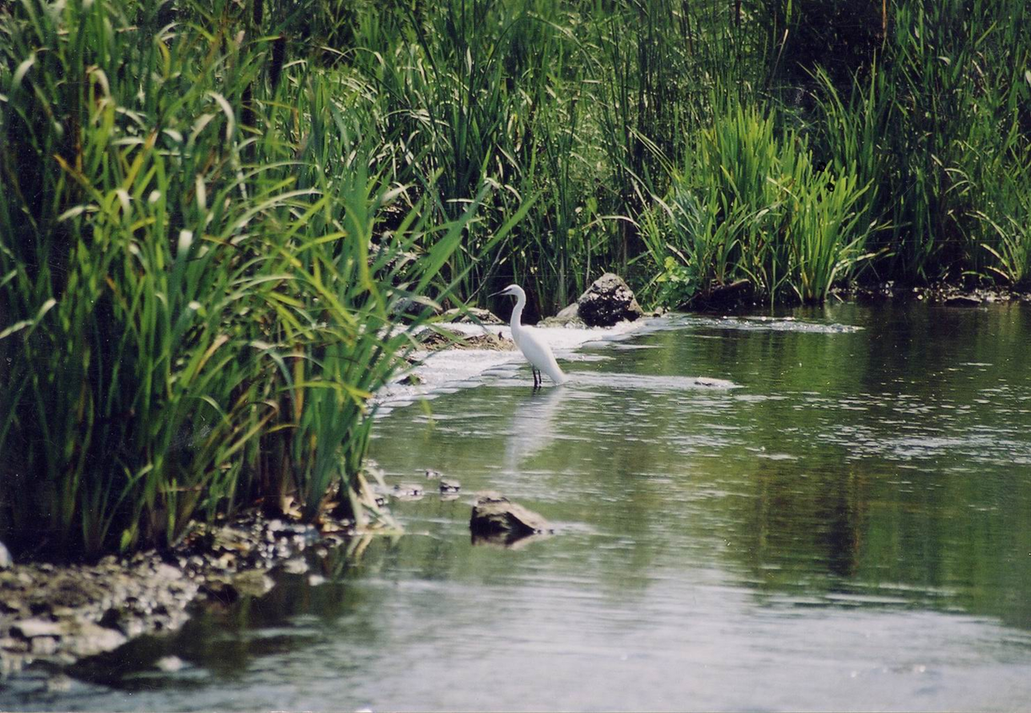
KIS-BALATON TÁROZÓK
KBVR I.: 1985, KBVR II. részlegesen: 1992
Teljes terület üzembe helyezése: 2014 (KEOP projekt)
Vízminőségvédelem és természetvédelem
Rugalmas üzemirányítás lehetőségének megteremtése
Balaton
Ingói-berek
Hídvégi-tó (KBVR I.)
Fenéki-tó (KBVR II.)

Slide 14
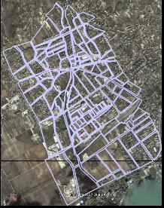
Belterületi csapadékvíz
Mintavétel
Lefolyás: P terhelés:
Árhullámok
Lefolyással közvetített tápanyag terhelés
Víz-hozam
Mintaterületi vizsgálatok (Clement és mtsai, 2004-2007)
Csapadékvíz elvezetés → Csapadékvíz gazdálkodás (belterületi lefolyás szabályozás, vízvisszatartás figyelembe vétele a városrendezési tervekben)
Torkolati művek, sankolók, szűrőmezők

Slide 15
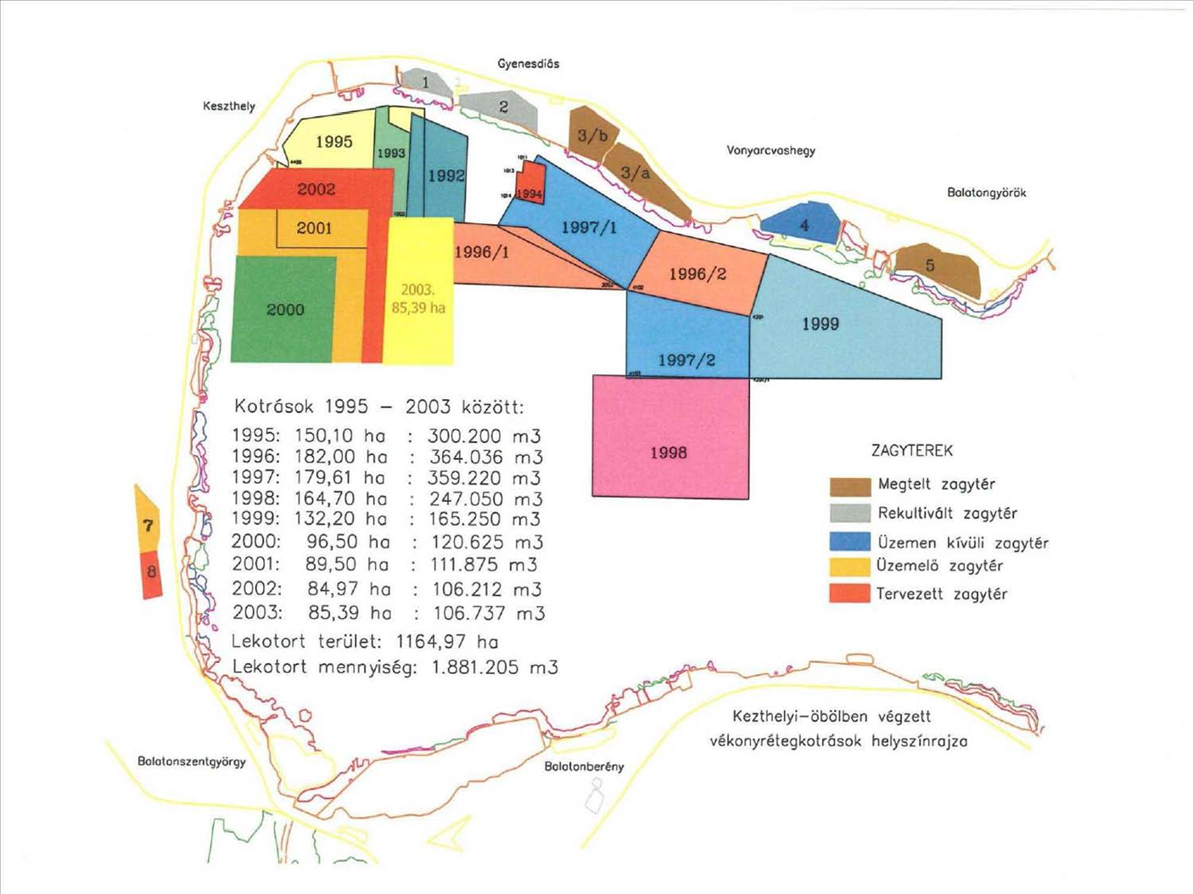
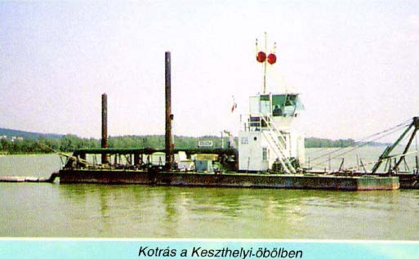
Vízminőség javító kotrás (lepelkotrás) a keszthelyi medencében
Időszak: 1992-2003
Összes terület: 1283 ha (terv: 2500 ha)
Forrás: KDT Vizig
A kotrás hatása – Hatékony volt-e a kotrás a belső P terhelés csökkentésére?
Az erősen meszes balatoni üledékben a mozgékony P természetes elöregedésének sebessége meghaladta a lepelkotrásét,
A hatékonyságot a lekotort terület gyors feliszapolódása is rontotta.
Istvánovics és mtsai., 2003

Slide 16
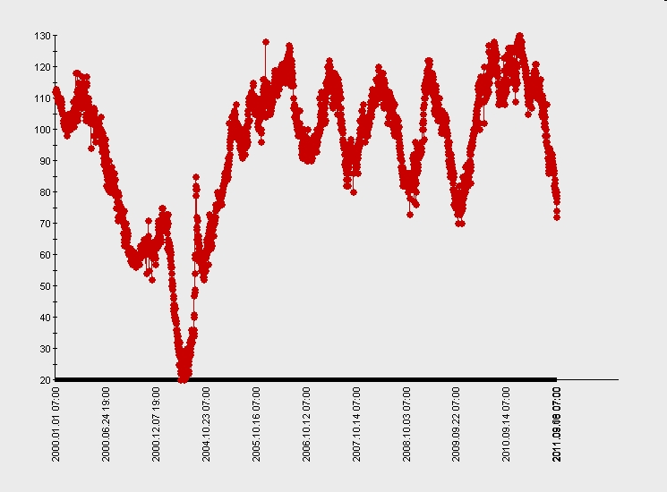
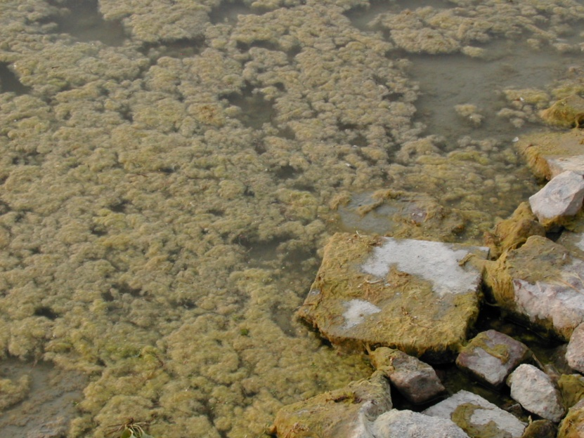
Vízszintcsökkenés vízminőségi - ökológiai hatása
Somlyódy és mtsai (MTA kut.csop. 2003): Szükséges-e a vízpótlás?
Vízpótlás nem javasolt
A tó vízháztartási mérlege hosszú távon pozitív (klímaváltozás!)
Vízszintszabályozás módosítása (max. vízszint emelése)
Nyomonkövetés, monitoring – felkészülés és alkalmazkodás
MTA BLKI (2007): A vízszintváltozás hatása a Balaton ökológiai állapotára
Ökológiai szempontból a vízpótlás nem szükséges
A változó vízszint a tó élővilágára, különösen a nádas állományra kedvező
Kotrás és hínárirtás szükség esetén
Újragondolás a legfrissebb tudományos ismeretek alapján.
Cladophora glomerata
Vízállás változása (2000-2011)
www.vizadat.hu

Slide 17
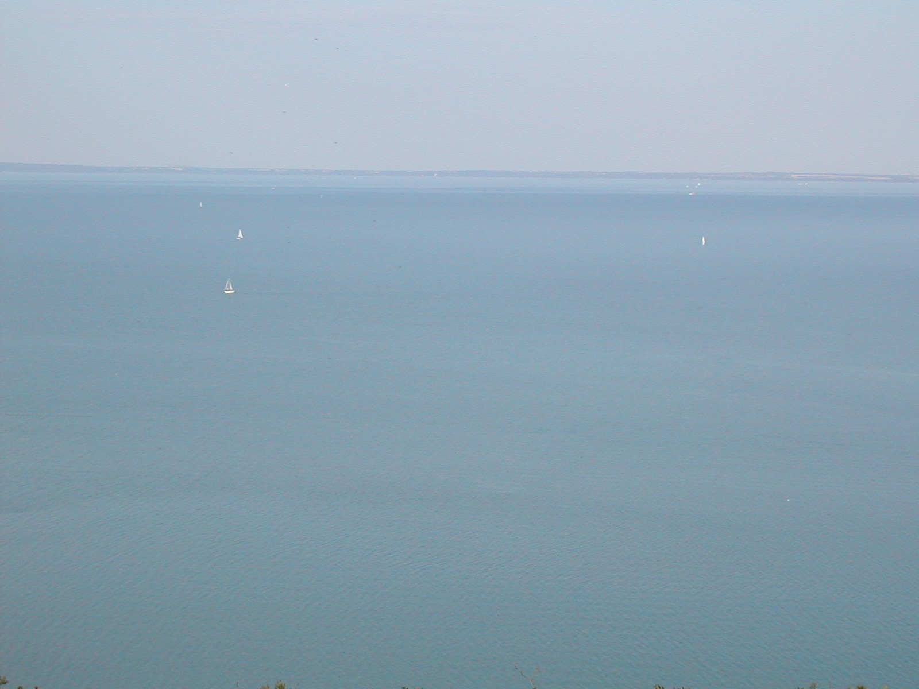
Konklúziók
A terhelés csökkentését szolgáló intézkedések eredményeként a Balaton vízminősége jelentősen javult … de a jó állapot megőrzése és a távlati cél elérése érdekében a beavatkozásokat folytatni kell!
Kistelepülések szennyvízprogramjának folytatása (a programszerűen telepített egyedi kisberendezések tapasztatait figyelembe véve!)
Szigorú P határérték fenntartása a szennyvízkibocsátókra
Diffúz terhelés további mérséklése: erózióvédelem (szántók, szőlő-gyümölcs és természetes erózió is!)
Belterületi vízrendezés - csapadékvíz gazdálkodás (pályázati kritériumok módosítása szükséges)
Kis-Balaton rugalmas üzemeltetése
Kutatás és mérések

Slide 18
KÖSZÖNÖM
A FIGYELMET!

